Slide 1
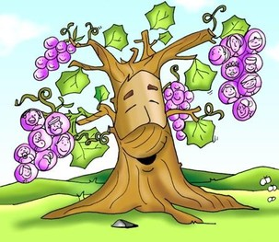
UNITI A GESU’
Questa domenica Gesù ci parla della pianta della vite e dei suoi rami, i tralci. Ci dice che se il tralcio non è unito alla pianta, da solo non può dare frutto, secca e muore. Se invece resta unito alla pianta, riceve il giusto nutrimento e porta molto frutto.
Gesù afferma che la vite è proprio Lui, mentre i tralci siamo noi.
Cosa vuole farci capire Gesù?
Da sempre Dio Padre ha pensato a noi, ci ha amati e ha voluto che fossimo uniti al Figlio Suo, donandoci il Suo Spirito. Con il Battesimo siamo diventati tralci attaccati alla vite che è Gesù, da cui riceviamo la linfa per vivere e portare frutti.
Tra noi e Gesù, cioè, è nata una comunione strettissima e solo se rimarremo uniti a Lui, se penseremo come Lui e agiremo come Lui, porteremo frutti e saremo felici.
Senza Gesù, invece, non potremmo fare nulla, ci sentiremmo soli, tristi, pieni di paure e non saremmo capaci di voler bene, di trovare la forza di perdonare e di condividere i nostri talenti.
Risolvi il cruciverba e, unendo le prime lettere di ogni parola, scopri qual è il frutto più bello che ci riempie di gioia
_ _ _ _ _
_ _ _ _ _
_ _ _ _ _ _ _ _ _ _ _
_ _ _ _ _ _
_ _ _ _ _ _
DEFINIZIONI
1. E’ un simbolo del Battesimo
2. E’ la mamma di Gesù
3. E’ un aggettivo di Dio
4. E’ ardente quello di Mosè
5. E’ la vita che non finisce mai

